Slide 1
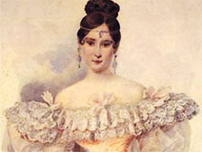
Художники -
портретисты
Учитель ИЗО Маценко Марина Борисовна
МАОУ гимназия № 22
г. Калининград

Slide 2
Л. Да Винчи
В. Серов
Рембрандт
И. Репин
П. Федотов
В. Суриков
О. Кипренский
Левицкий Д.Г.
Выход
Notes:
Для выхода из показа слайдов нажать кнопку «Выход»

Slide 3
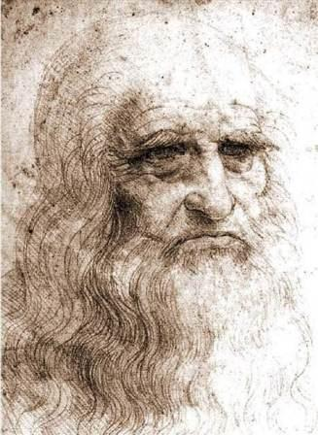
Леонардо да Винчи
«Автопортрет»

Slide 4
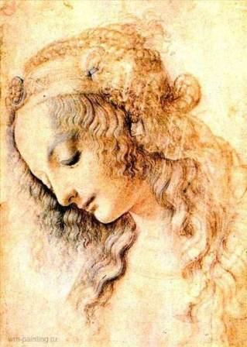
Леонардо да Винчи
«Ангел»

Slide 5
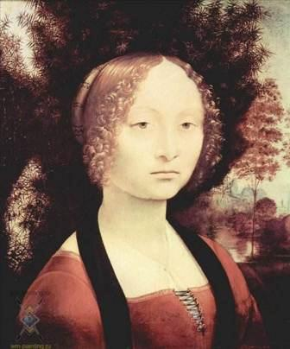
Леонардо да Винчи
«Ди Бенчи»

Slide 6
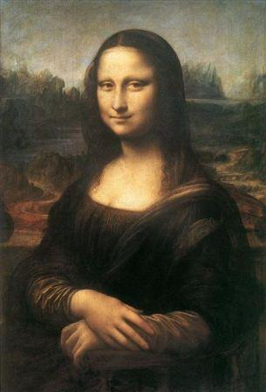
Леонардо да Винчи
«Мона Лиза»

Slide 7
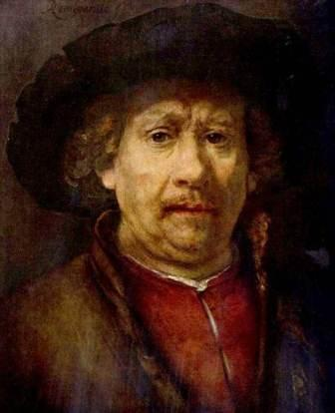
Рембрандт ван Рейн
«Автопортрет»

Slide 8
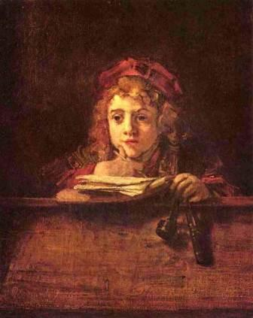
Рембрандт ван Рейн
«Портрет сына»

Slide 9
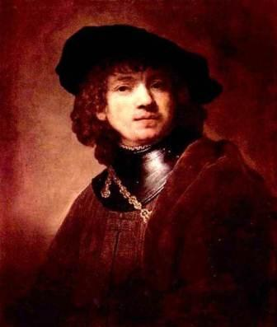
Рембрандт ван Рейн
«Портрет сына»

Slide 10
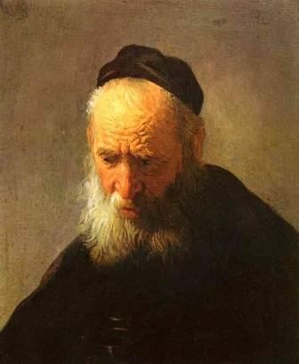
Рембрандт ван Рейн
«Портрет
пожилого
человека»

Slide 11
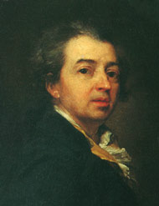
Дмитрий Левицкий
«Автопортрет»

Slide 12
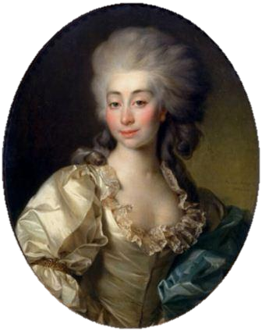
Левицкий Д.Г.
«Портрет
Урсулы Мнишек»

Slide 13
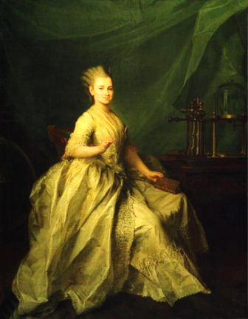
Левицкий Д.Г.
«Портрет
«Е.Н. Молчановой»»

Slide 14
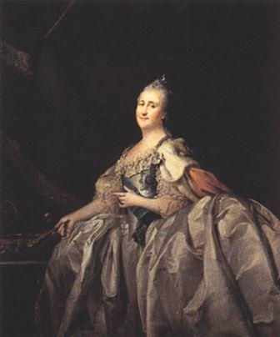
Левицкий Д.Г.
«Портрет Екатерины II»

Slide 15
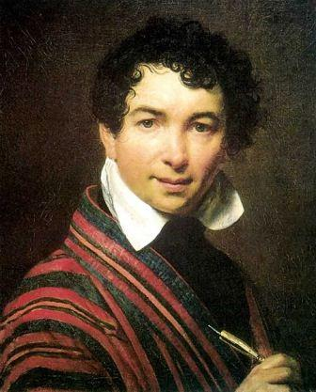
Орест Кипренский
«Автопортрет»

Slide 16
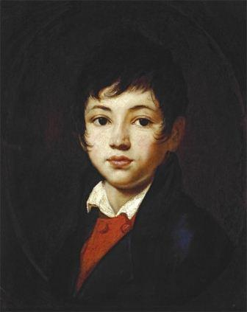
О. Кипренский
«Портрет
А. А. Челищева»

Slide 17
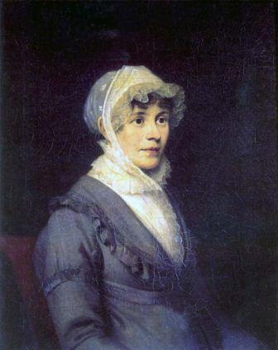
О. Кипренский
«Портрет
Е. П. Растопчиной»

Slide 18
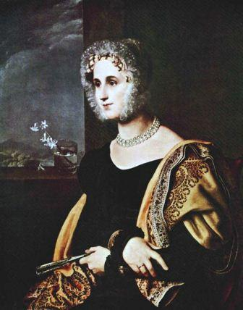
О. Кипренский
«Портрет
Е. С. Авдулиной»

Slide 19
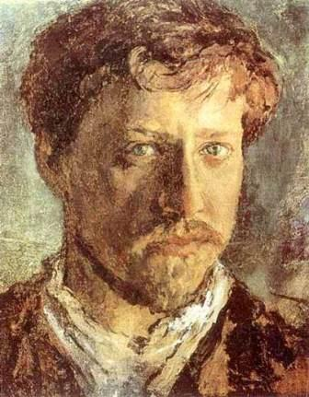
Валентин Серов
«Автопортрет»

Slide 20
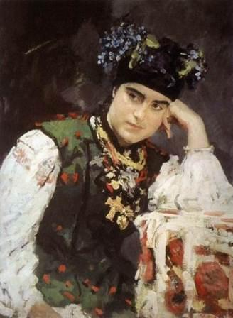
Валентин Серов
«Портрет
Драгомировой»

Slide 21
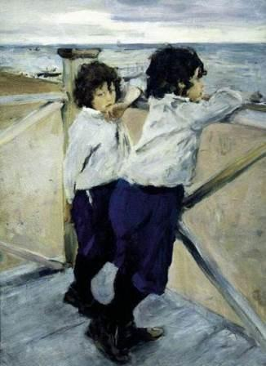
Валентин Серов
«Портрет
Мики и Саввы»

Slide 22
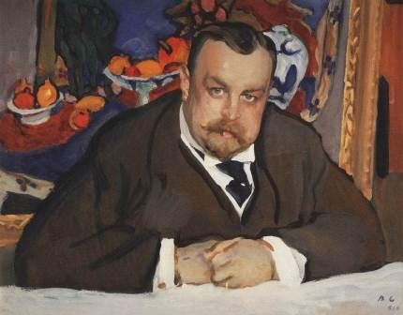
Валентин Серов
«Портрет И. Морозова»

Slide 23
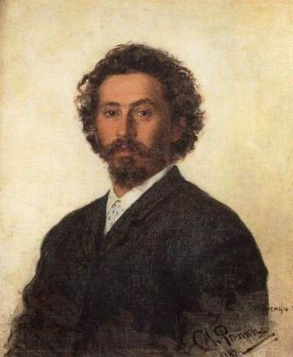
Илья Репин
«Автопортрет»

Slide 24
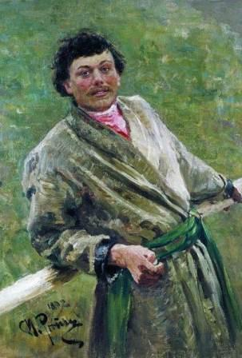
Илья Репин
«Белорус»

Slide 25
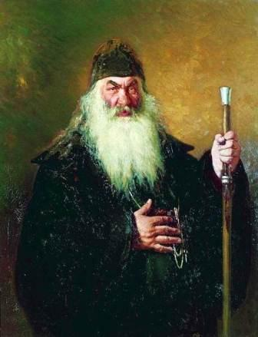
Илья Репин
«Портрет
священника»

Slide 26
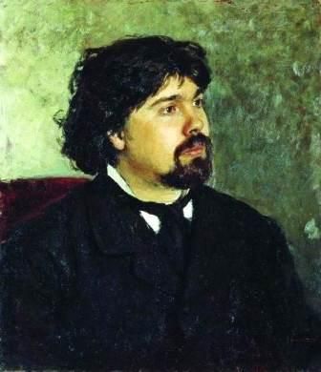
Илья Репин
«Портрет
В. Сурикова»

Slide 27
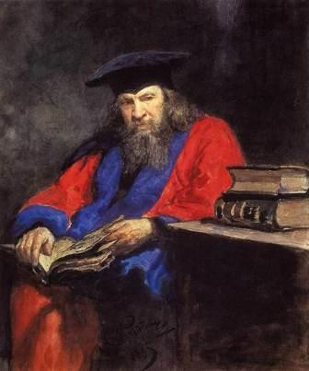
Илья Репин
«Портрет
Менделеева»

Slide 28
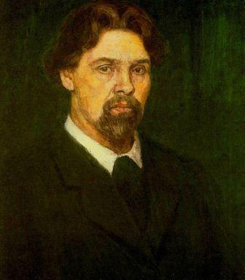
Василий Суриков
«Автопортрет»

Slide 29
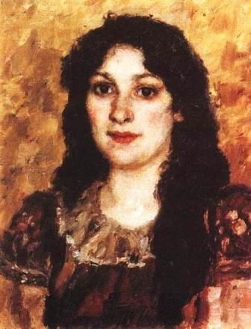
Василий Суриков
«Портрет»

Slide 30
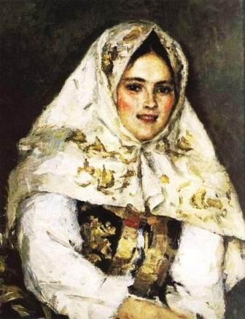
Василий Суриков
«Портрет
Рачковской»

Slide 31
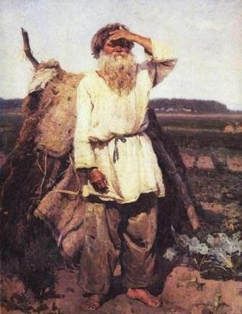
Василий Суриков
«Портрет
крестьянина»

Slide 32
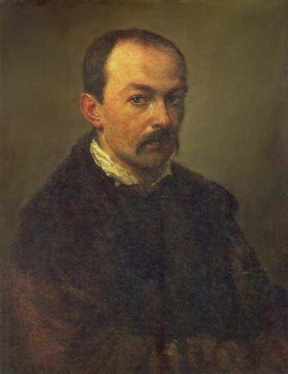
Павел Федотов
«Автопортрет»

Slide 33
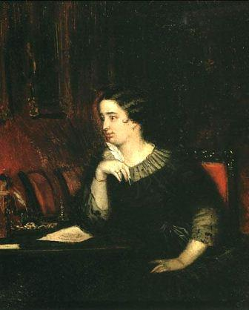
П. Федотов
«Портрет
графини
Е. Растопчиной»

Slide 34
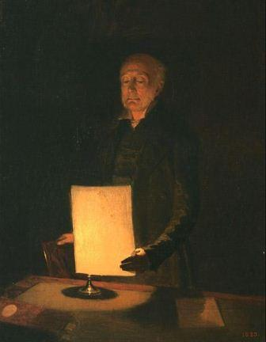
П. Федотов
«Портрет
Е.Г. Флуга»

Slide 35
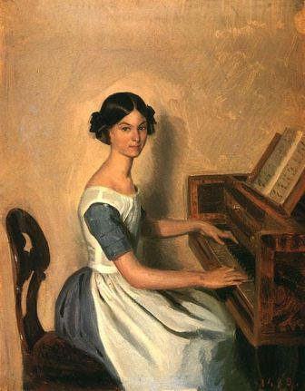
П. Федотов
«Портрет
Н.П. Жданович»

Slide 36
Спасибо за внимание!

